Slide 1

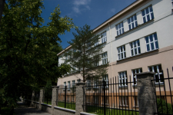
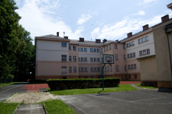
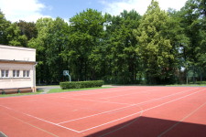
Gymnázium Františka Živného Bohumín

Slide 2
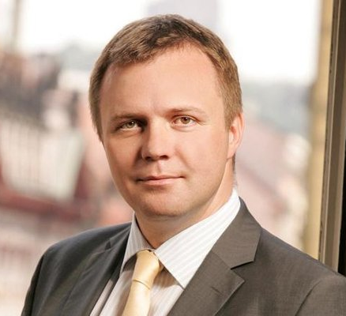
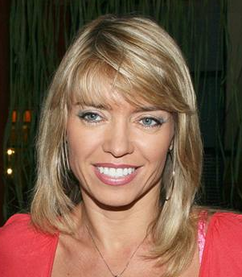
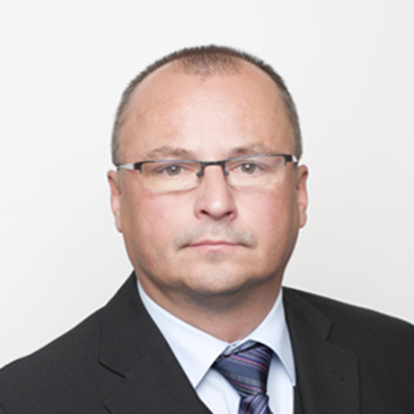
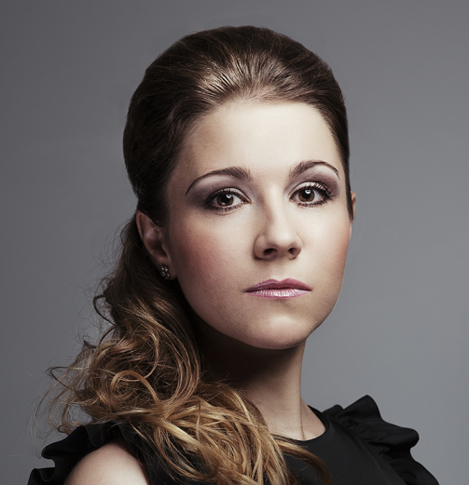
Významné osobnosti z řad našich studentů
Jan Juchelka
Generální ředitel KB
Pavlína Danková
moderátorka
Petr Vícha
Senátor a starosta
Kateřina Kněžíková
Operní pěvkyně
Celkem na našem gymnáziu úspěšně odmaturovalo více než 5700 studentů.

Slide 3
Současnost
ve škole studuje 334 žáků, a to ve dvou oborech vzdělání : čtyřleté a osmileté gymnázium (celkem 12 tříd)
výuka probíhá ve 26 učebnách, z nichž je 18 odborných
nabízíme výborné podmínky pro výuku tělesné výchovy
  dvě posilovny, místnost pro aerobik, tělocvična, dvě hřiště
v nedávné době škola prošla modernizací
  vytvoření nových relaxačních zón na chodbách
  rekonstrukce sprch
  instalace Wi-Fi sítí v celém objektu
  všechny třídy vybaveny novým nábytkem a technikou
  nově vybavená fyzikální a biologická laboratoř
  nová učebna informatiky a výpočetní techniky
  nové šatní skříňky pro jednotlivce

Slide 4
Odborné učebny
učebna chemie
učebna fyziky
učebna biologie
učebna dějepisu
učebna zeměpisu
multimediální sál
2 učebny IVT
3 jazykové sluchátkové učebny
fyzikální laboratoř
chemická laboratoř
biologická laboratoř
učebna hudební výchovy
učebna výtvarné výchovy
keramická dílna

Slide 5
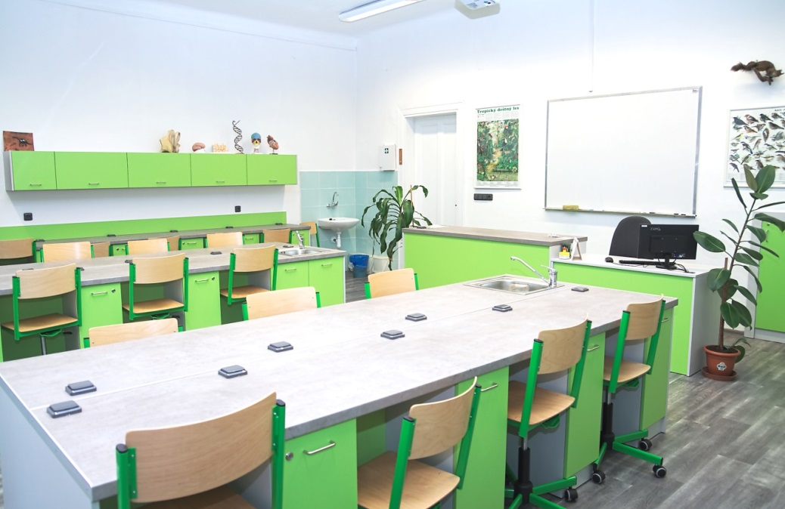
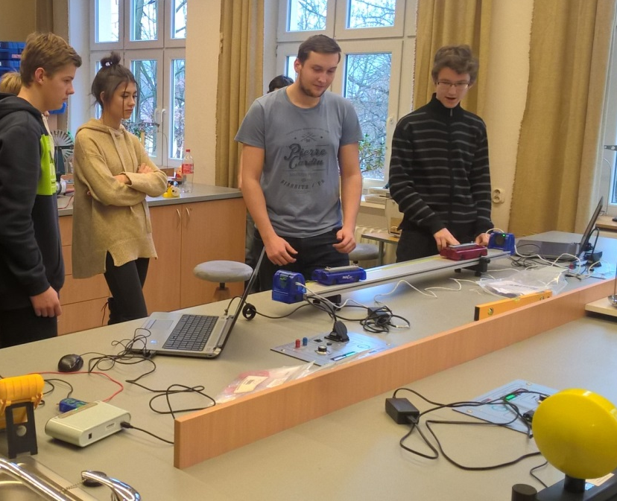
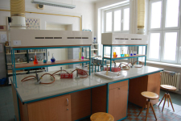
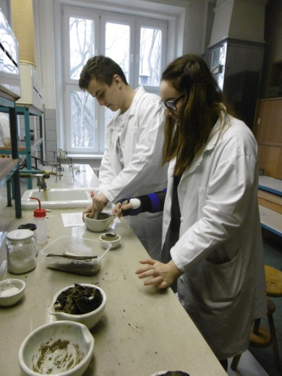
Laboratoře fyziky, chemie a biologie

Slide 6
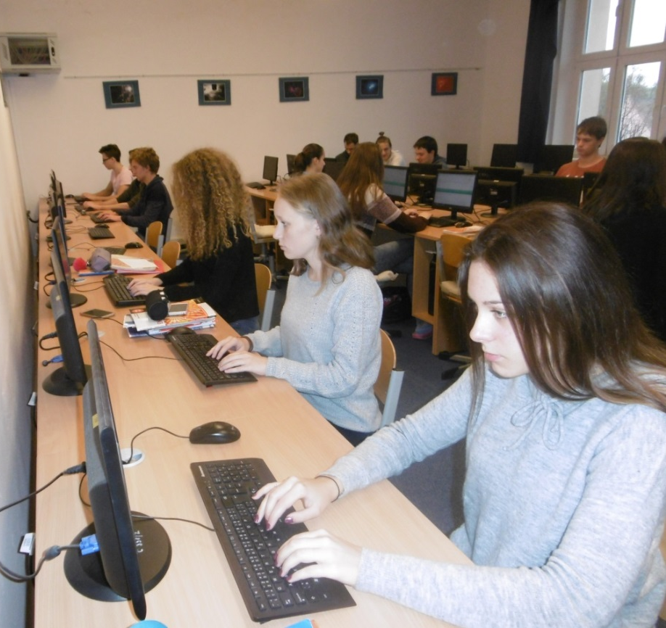
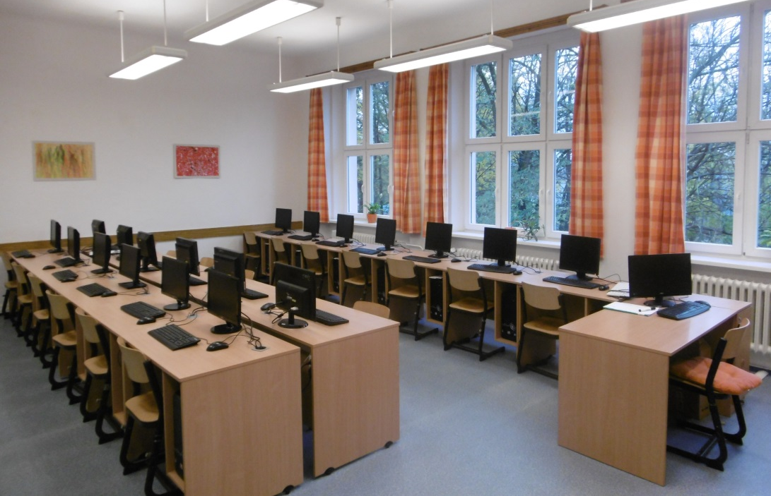
Učebny informatiky

Slide 7
Výuka jazyků
Při vzdělávání studentů je kladen důraz na výuku cizích jazyků.
Anglický jazyk je povinný.
Druhý jazyk si studenti volí z nabídky:
  němčina
  ruština
  francouzština
Spolupracujeme se státní jazykovou školou Hladnov
cca 100 žáků školy úspěšně složilo základní státní zkoušku z anglického jazyka

Slide 8
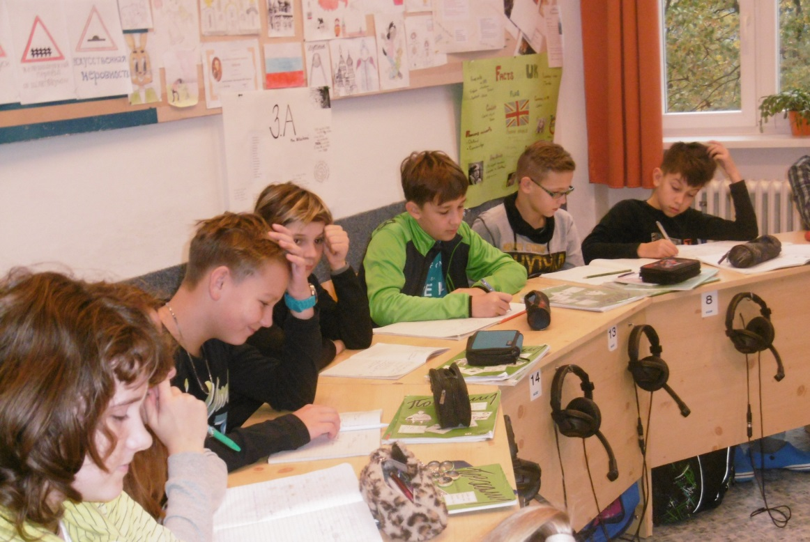
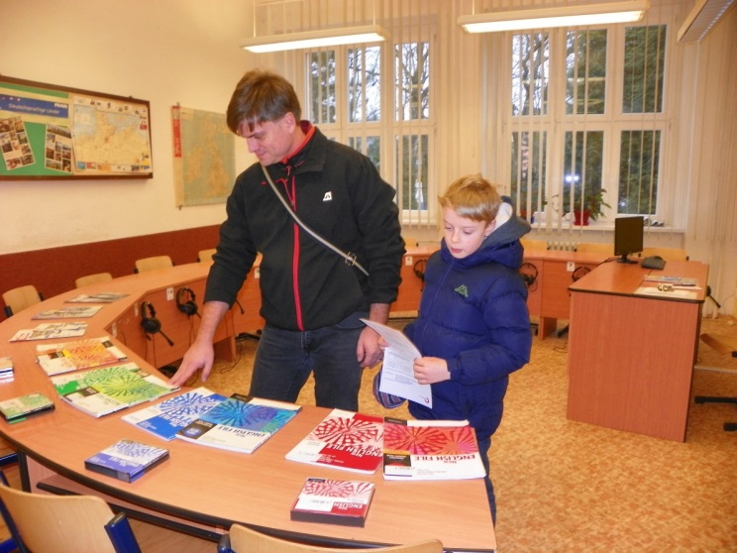
Sluchátkové učebny

Slide 9
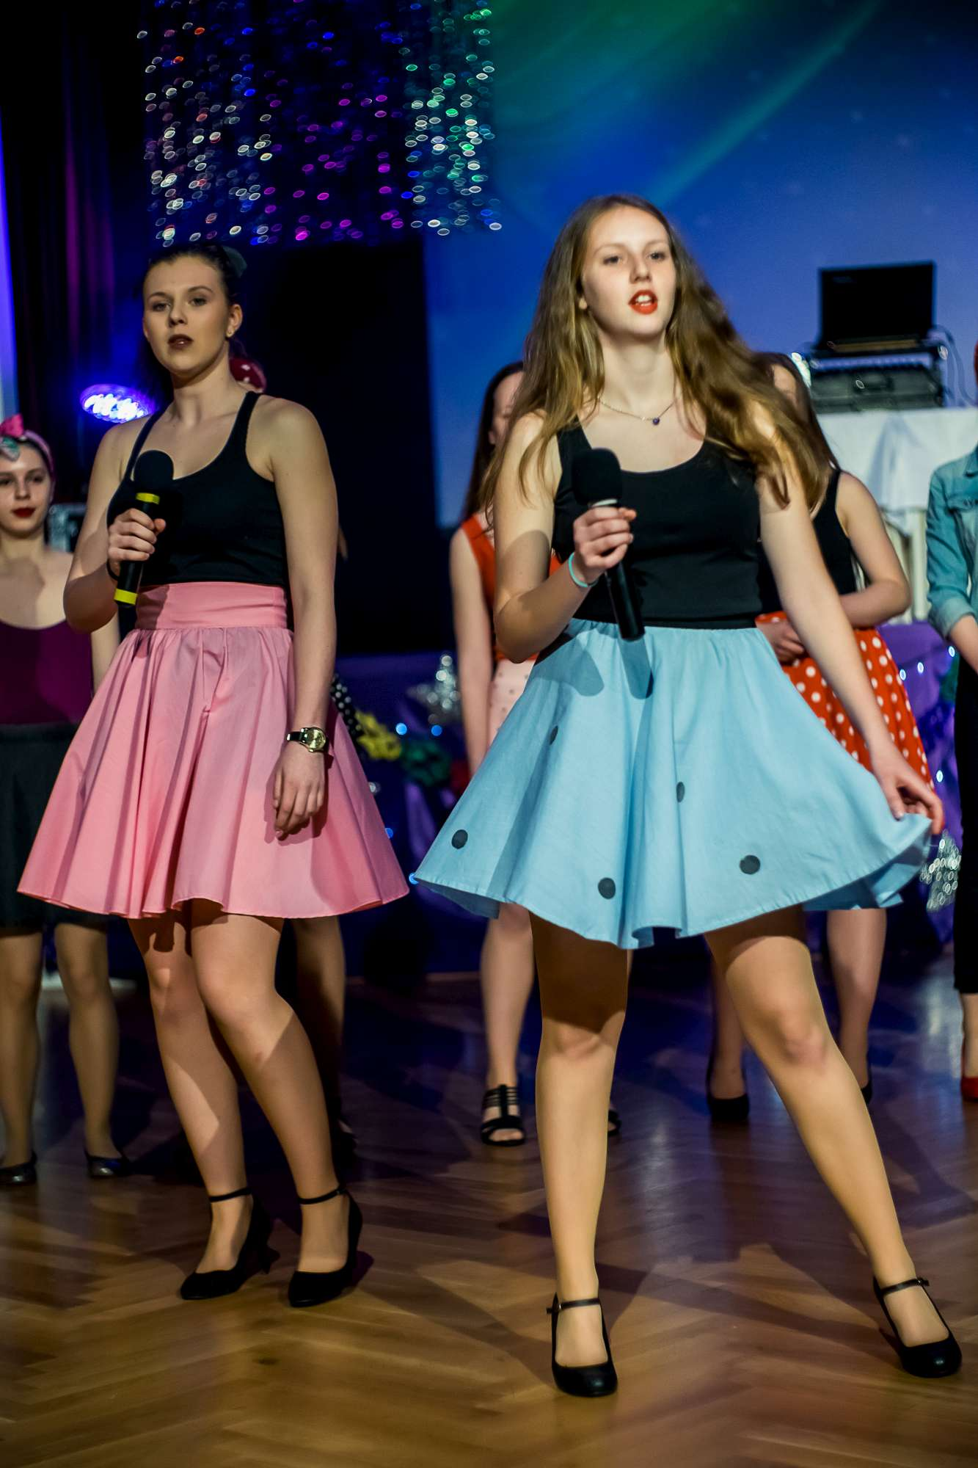
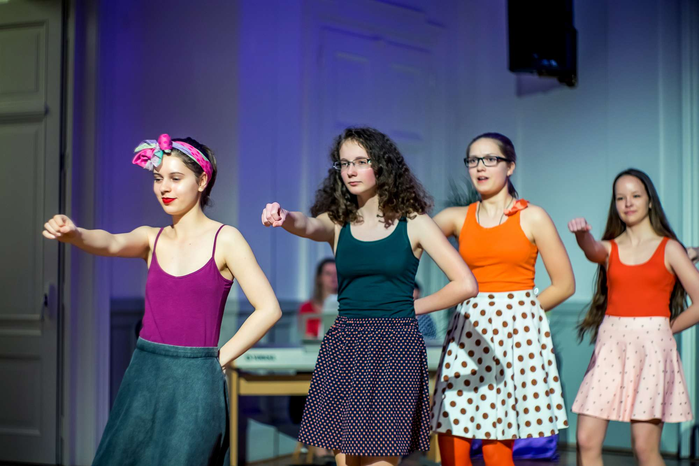
Hudební výchova a sborový zpěv
muzikál Pomáda

Slide 10
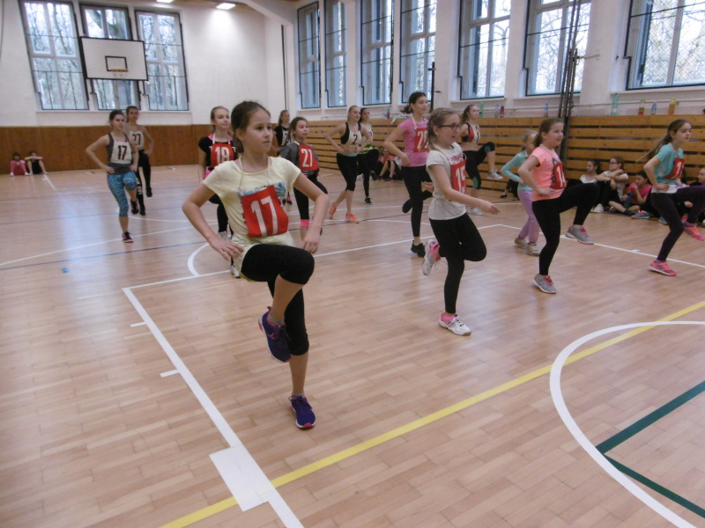
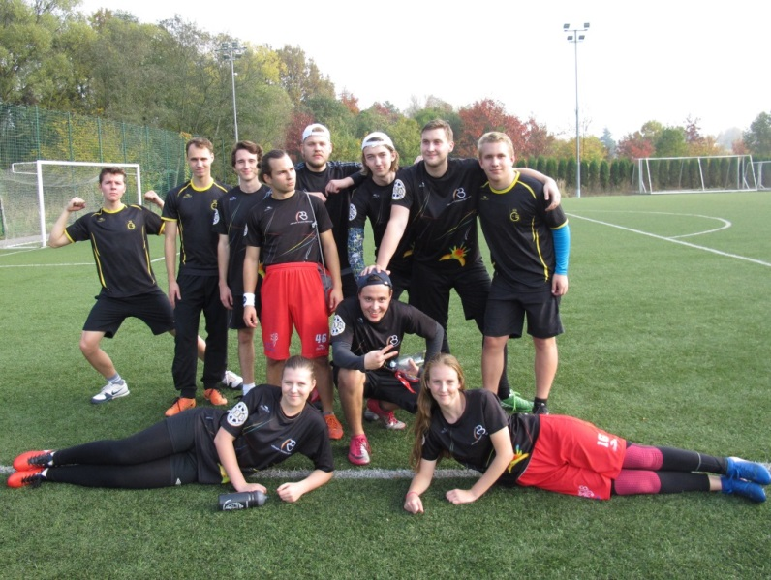
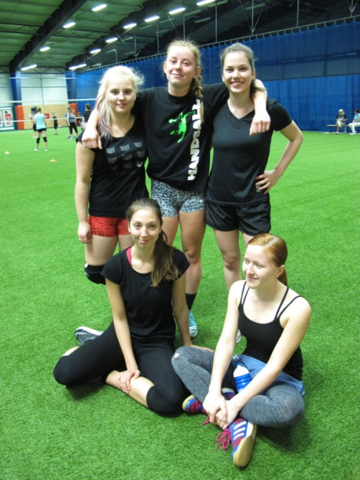
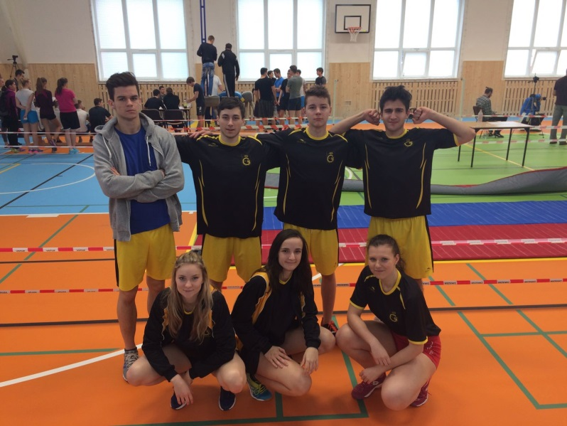
Sportem ke zdraví!
Tělesná výchova ve škole či ve sportovní hale
Aktivity školního sportovního klubu
frisbee
silový čtyřboj

Slide 11
Volitelné předměty
studenti volí v posledních dvou letech studia z nabídky:
  deskriptivní geometrie
  základy ekonomiky a administrativy (výuka na PC, nácvik psaní všemi deseti)
  konverzace v cizím jazyce
  latina
  dějepisný seminář
  společenskovědní seminář
  seminář z matematiky
  seminář z fyziky
  seminář z biologie
  seminář z chemie
  zeměpisný seminář
  semináře z IVT (tvorba www stránek, grafika, počítačové aplikace, programování aj.)
  ekonomický seminář
  seminář z biologie v anglickém jazyce
  seminář ze zeměpisu v anglickém jazyce

Slide 12
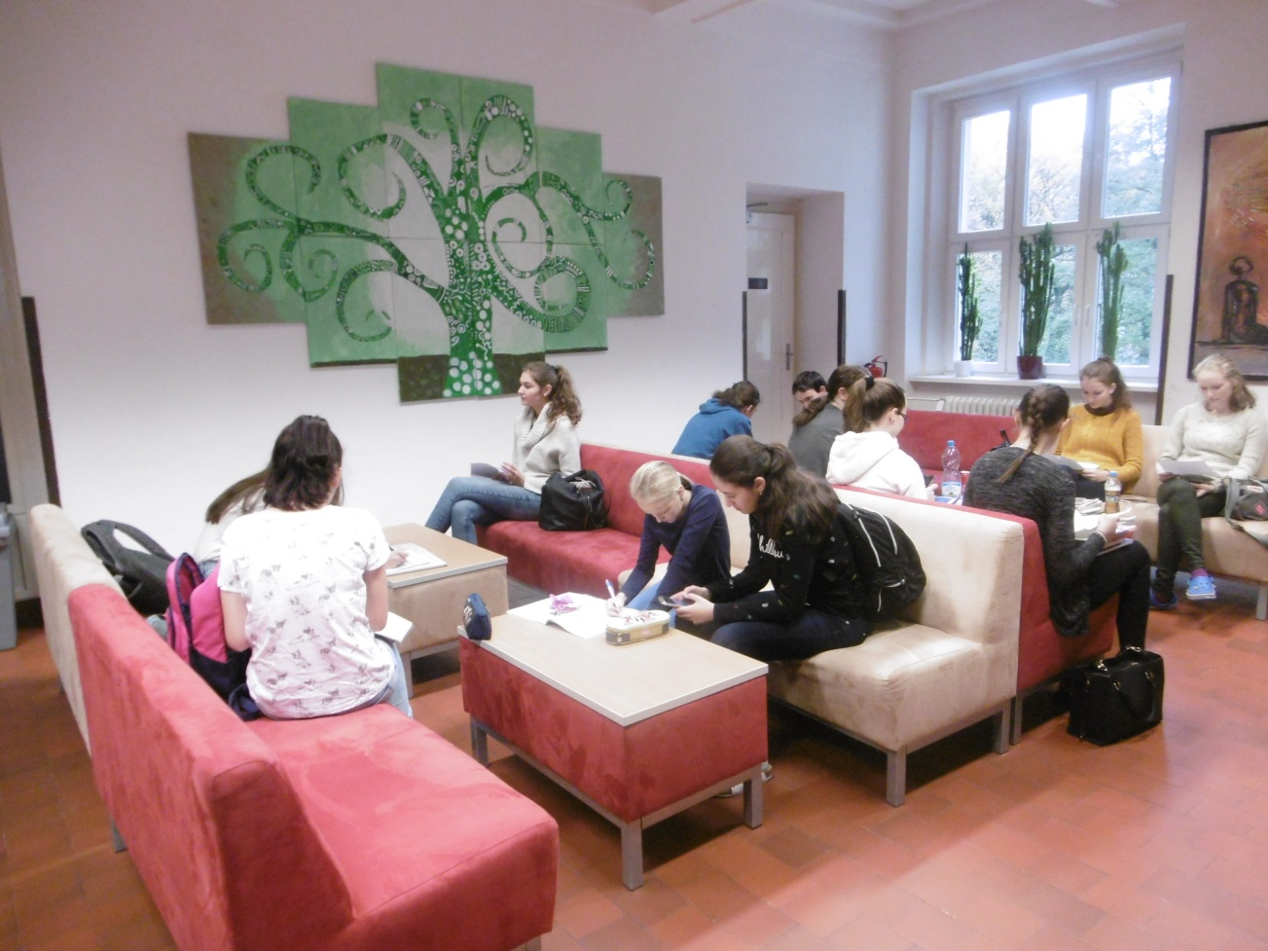
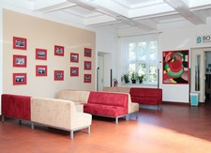
Relaxační zóny

Slide 13
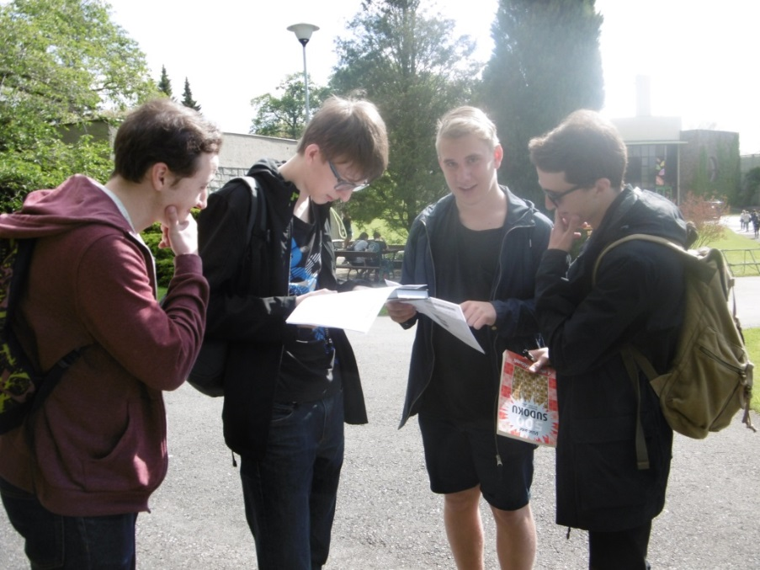
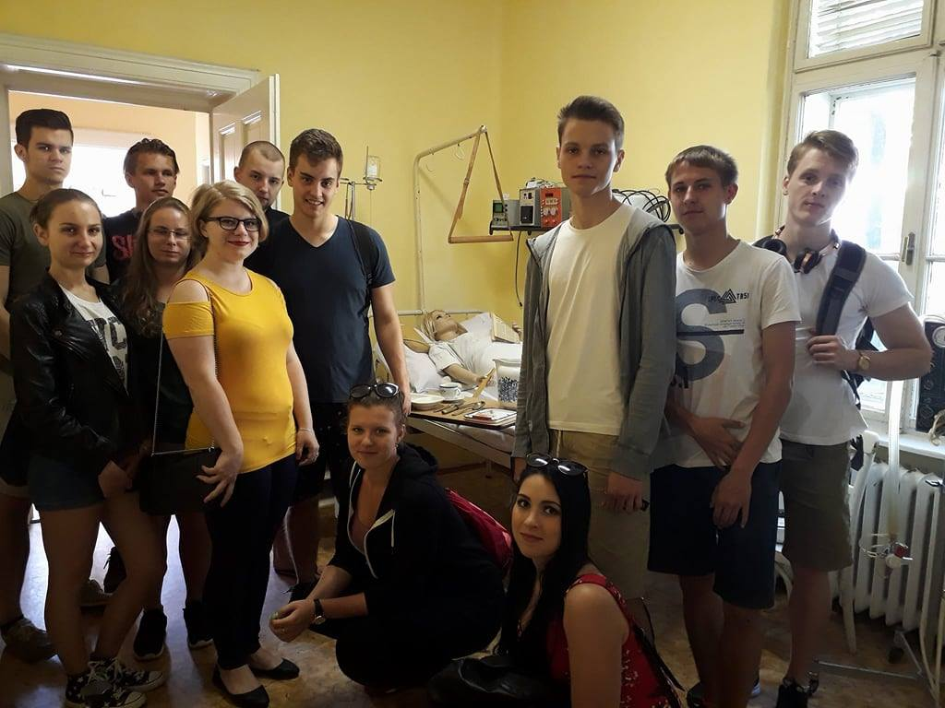
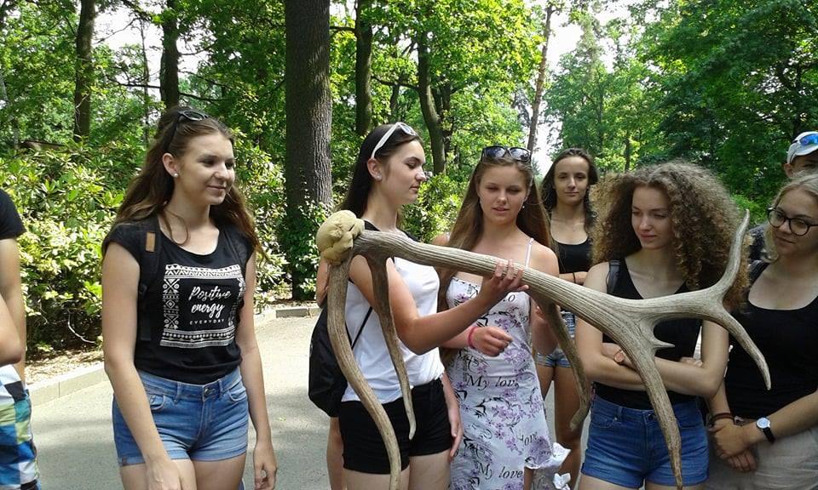
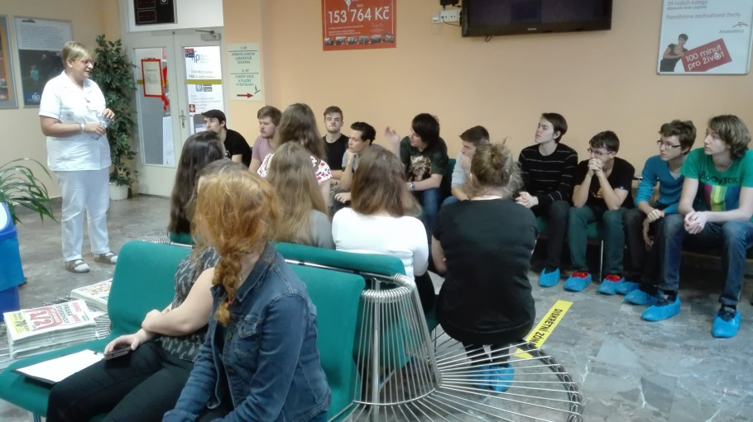
Exkurze - biologie
Arboretum – Nový Dvůr u Opavy
Muzeum patologie
Výuka v ZOO Ostrava
Krevní centrum Ostrava

Slide 14
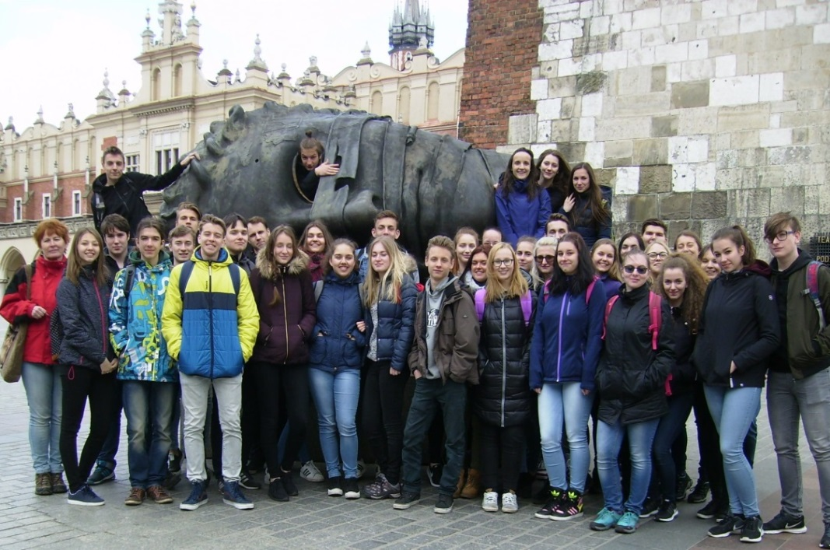
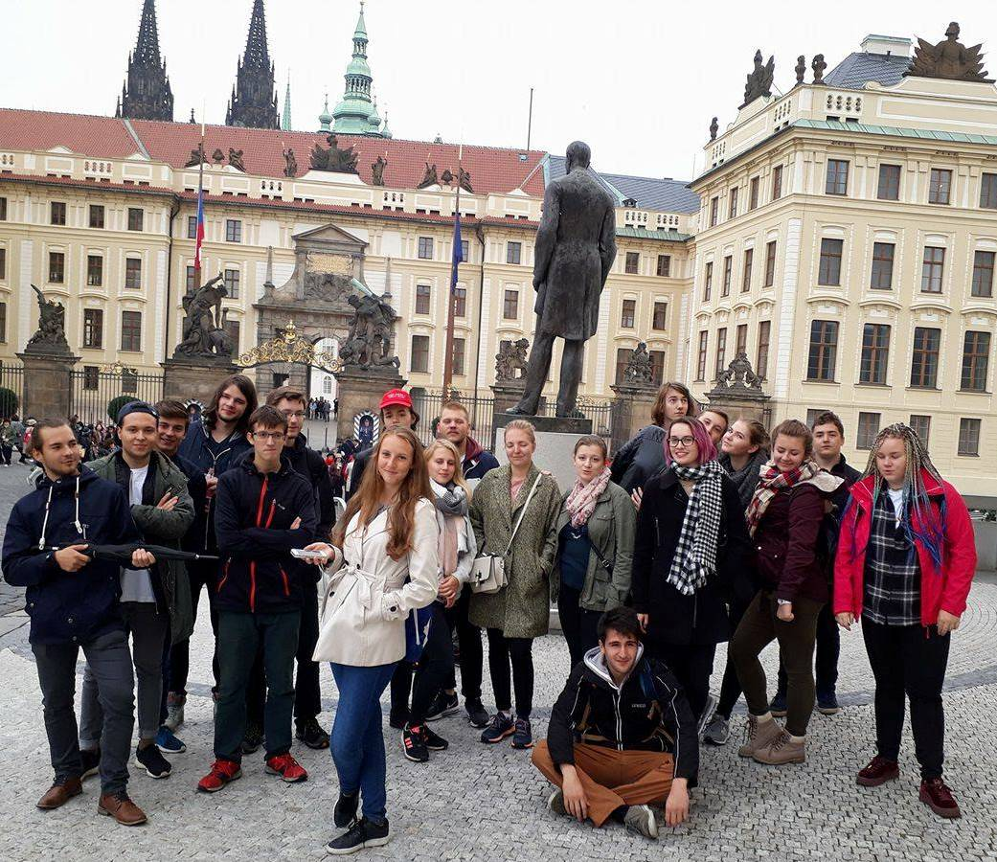
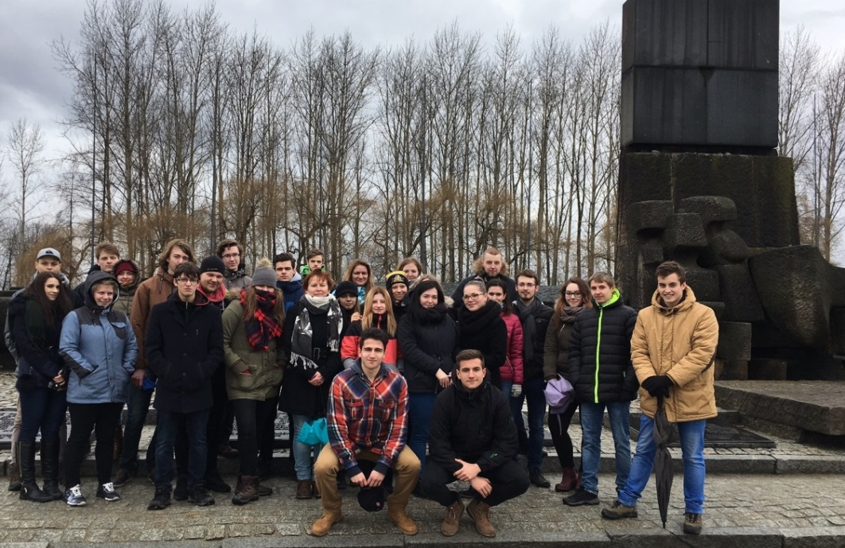
Exkurze - dějepis
KRAKOV
PRAHA
OSVĚTIM

Slide 15
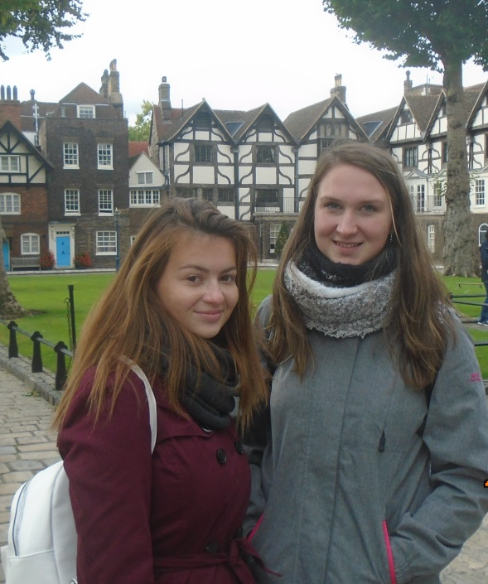
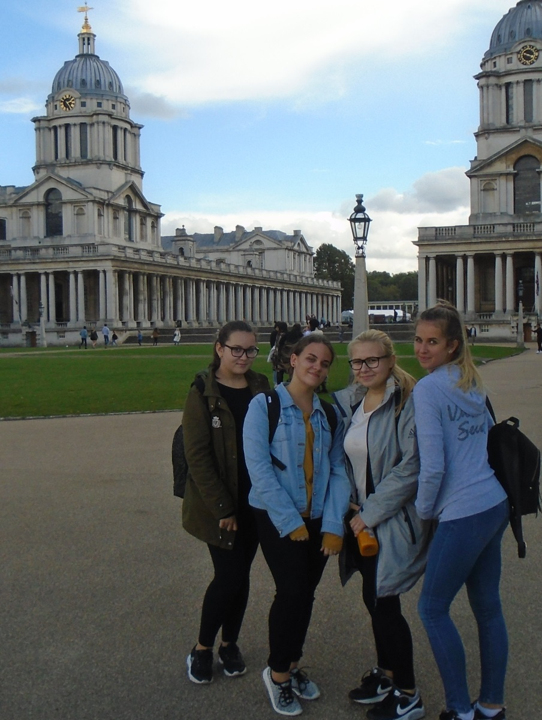
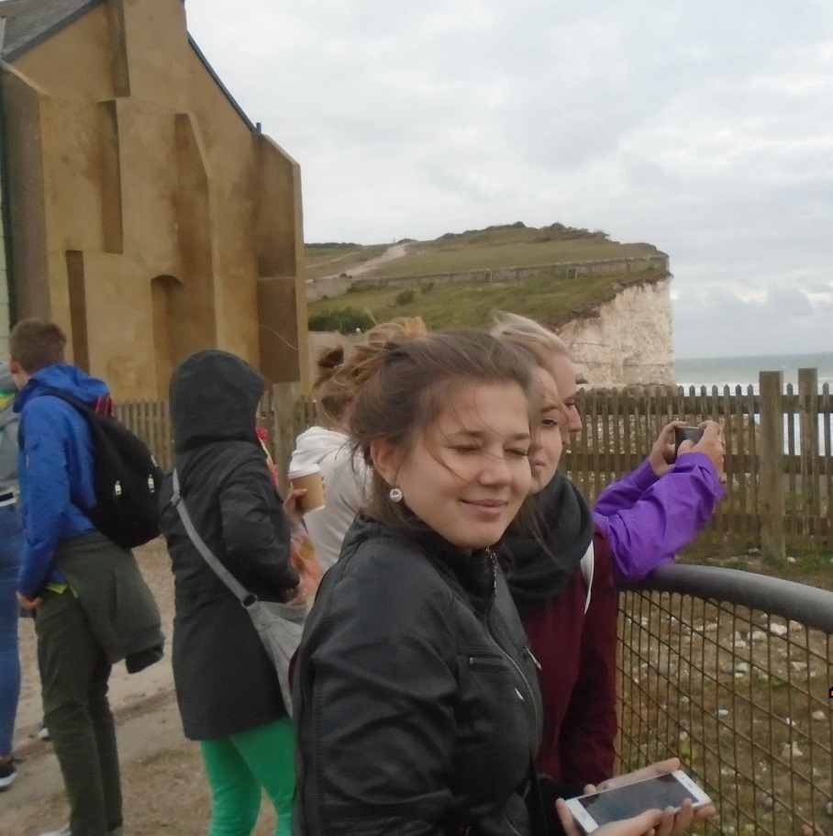
Poznávací zájezdy do zahraničí
Anglie

Slide 16
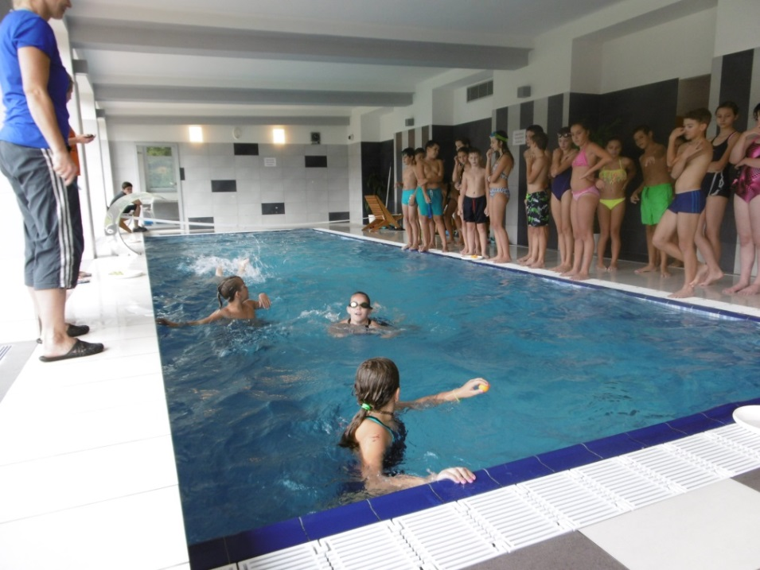
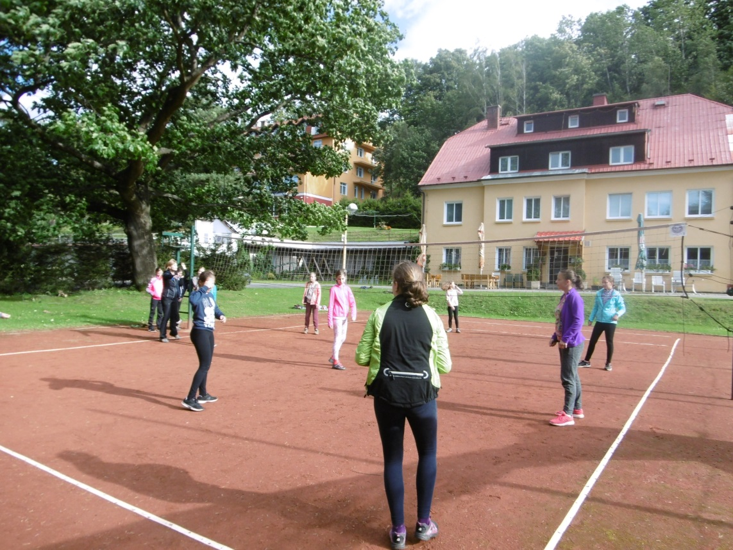
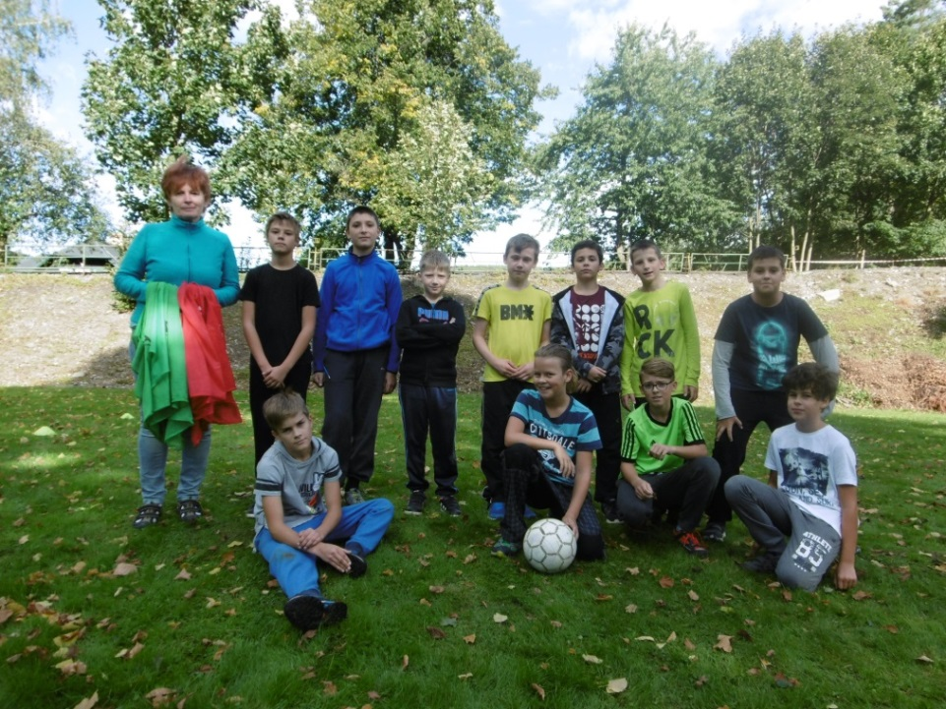
Adaptační kurz - prima

Slide 17
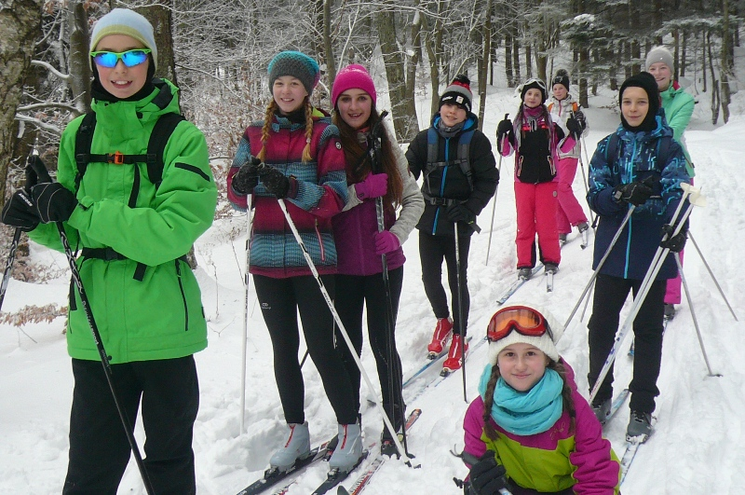
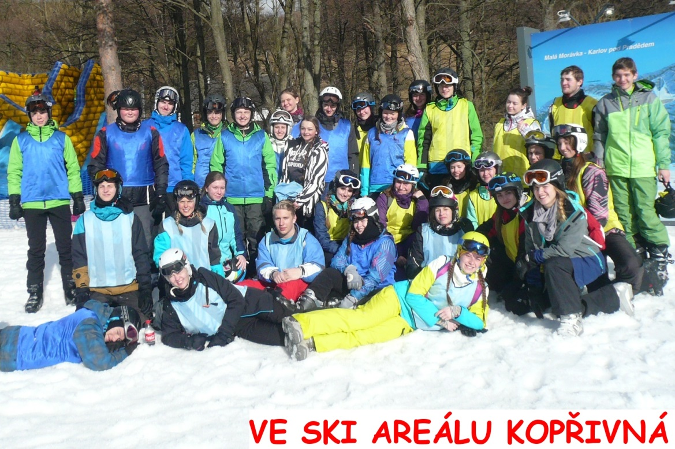
Lyžařské výcvikové kurzy sekunda a první ročníky SŠ - Karlov v Jeseníkách

Slide 18
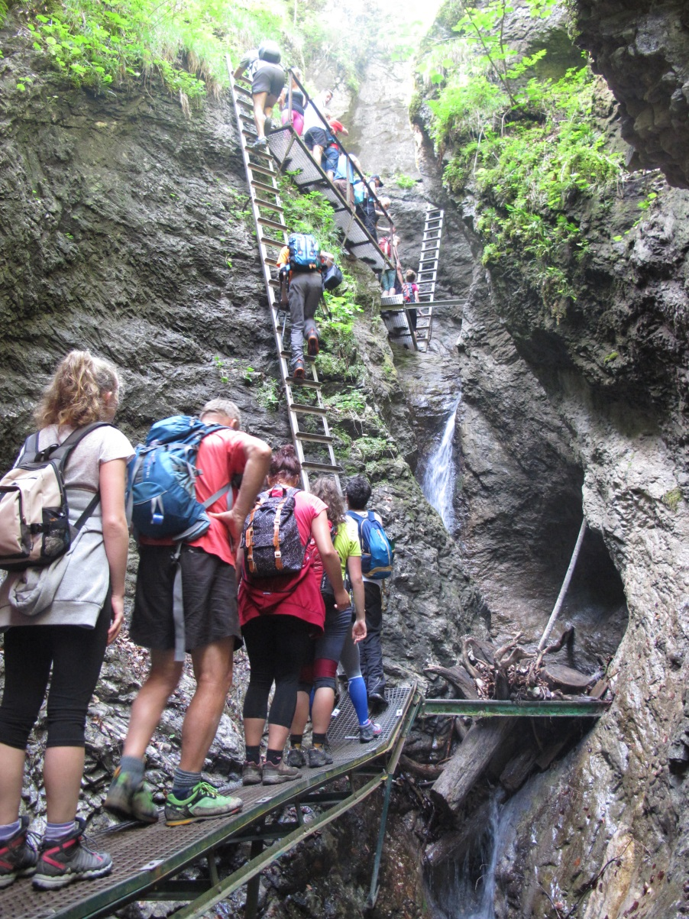
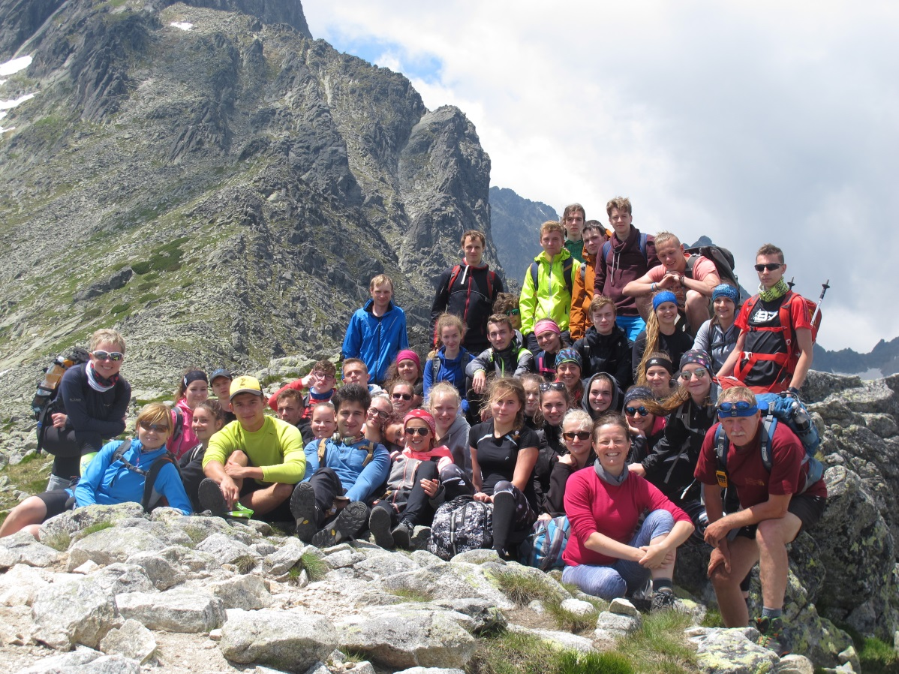
Turistický kurz v Tatrách

Slide 19
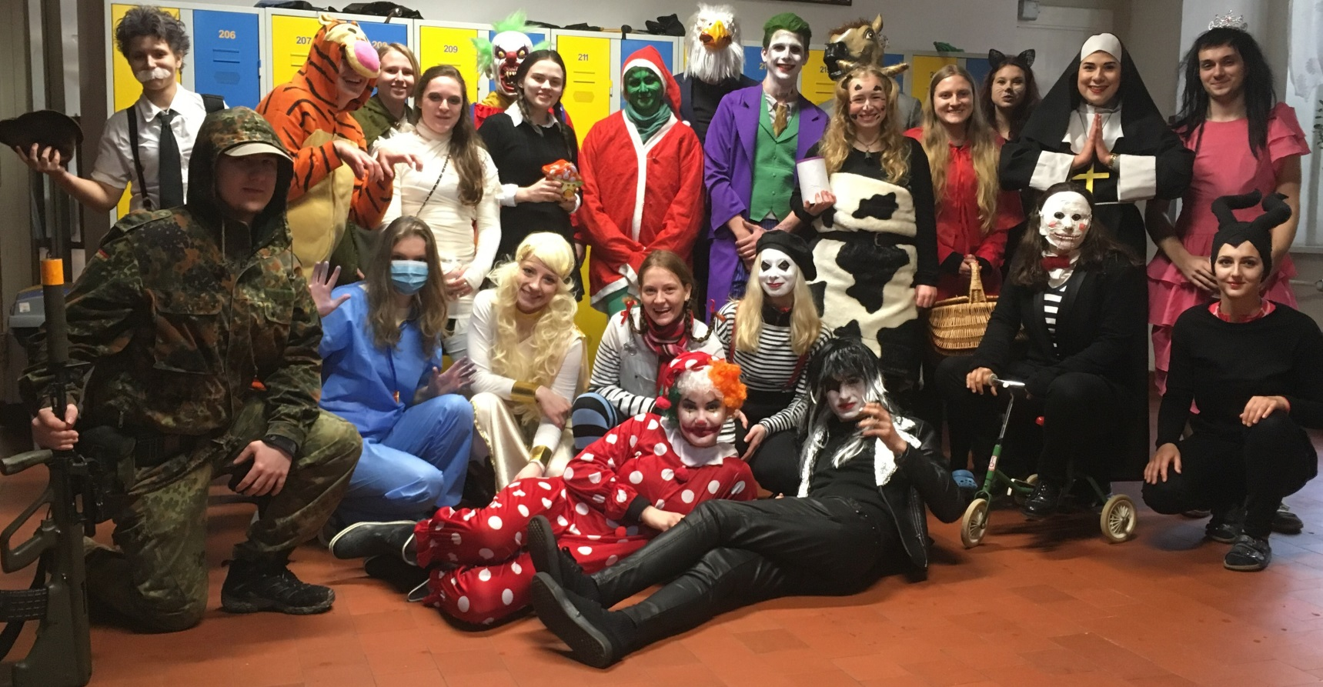
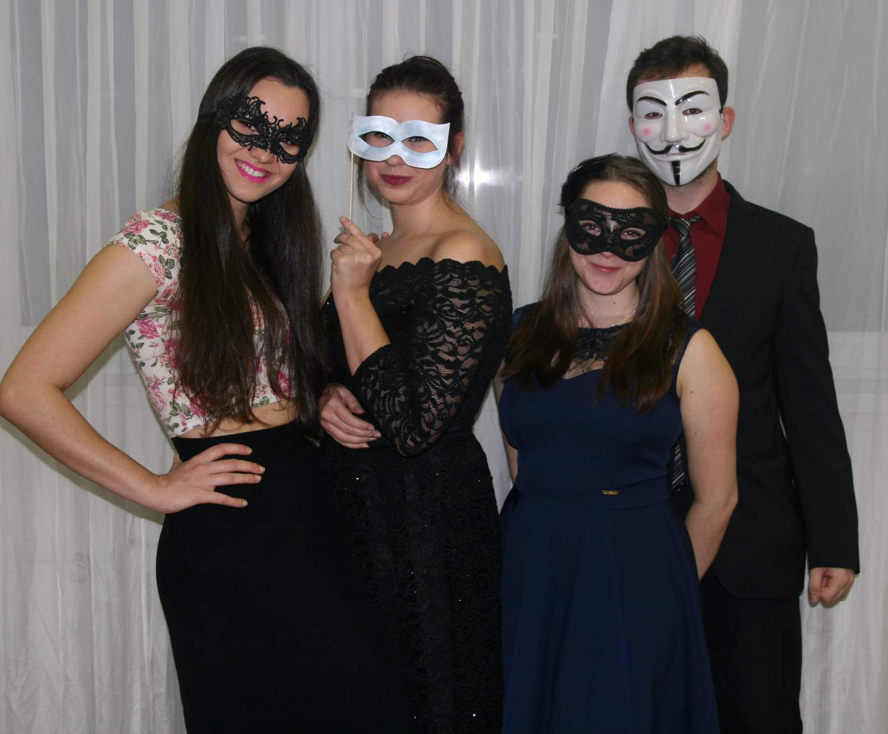
A některé studentské tradice se stále dodržují …
POSLEDNÍ ZVONĚNÍ
STUŽKOVACÍ VEČÍREK

Slide 20
Uplatnění studentů maturujících ve školním roce 2023/2024
Počet žáků na konci posledního ročníku studia: 55 4.A 28 žáků 8.P 27 žáků Z celkového počtu 55 žáků bylo přijato: na vysoké školy a VOŠ: 54 žáků do zaměstnání: 1 žák Celkem bude dále studovat 54 žáků = cca 98 % z celkového počtu maturujících žáků.

Slide 21
Termíny pro první kolo přijímacího řízení
do 31. ledna 2025 – zveřejnění kritérií ředitelem školy
  ředitel střední školy zveřejní rozhodnutí o případném konání přijímací zkoušky, o termínech jejího konání, kritéria přijímacího řízení a předpokládaný počet přijímaných uchazečů
do 20. února 2025 – vyplnění přihlášky na střední školu
Přijímací zkoušky
11. a 14. dubna 2025 (čtyřleté studium)
15. a 16. dubna 2025 (osmileté studium)

Slide 22
Přijďte nás navštívit
Dny otevřených dveří:
  16. prosinec 2024 – pro žáky ZŠ s pedagogickým doprovodem
  25. leden 2025 – pro veřejnost (9 – 12 h)
Přípravné kurzy k přijímacím zkouškám z JČ a M
  pro žáky 5. tříd – 24. leden – duben 2025 (bude upřesněno)
  pro žáky 9. tříd – 28. únor – duben 2025 (bude upřesněno)
Kontaktní údaje:
  adresa: Gymnázium Františka Živného, Bohumín, Jana Palacha 794
  telefon: 596 013 431, 596 014 560
  domovské stránky: www.gym-bohumin.cz
  e-mail: sekretariat@gym-bohumin.cz
  Těšíme se na setkání s Vámi !

